Slide 1

வாரம்தோறும் நாயன்மார்கள் வரலாறு
31
அப்பூதியடிகள் நாயனார்

Slide 2

அவதாரத் தலம் | திங்களூர் (தஞ்சாவூர் மாவட்டம்)
முத்தி திருநாள் | சதயம்
முத்தி மாதம் | தை
முத்தி தலம் | திங்களூர்
வழிபாடு | அடியார்

Slide 3
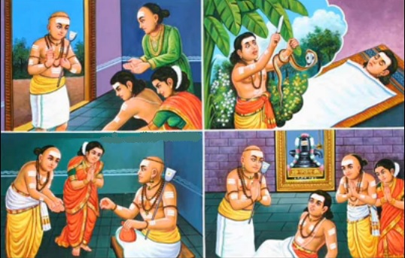

Slide 4
தொகை
ஒருநம்பி அப்பூதி அடியார்க்கும் அடியேன்
திருமுறை 7-39-4

Slide 5
வகை
தனமாவது திருநாவுக்கரசின் சரணம் என்னா
மனமார் புனற்பந்தர் வாழ்த்தி வைத்து
ஆங்கவன் வண்டமிழ்க்கே இனமாத் தனது
பெயரிடப் பெற்றவன்எங்கள் பிரான் அனமார்
வயல் திங்களூரினில் வேதியன் அப்பூதியே.
திருமுறை 11-33-30

Slide 6
விரி
ஆதிநான் மறைநூல் வாய்மை அப்பூதி யாரை
நோக்கிக் காதலர் இவர்க்கு மூத்த சேயையுங்
காட்டும் முன்னே மேதகு பூதி சாத்த என்றலும்
விளைந்த தன்மை யாதும் ஒன்று உரையார்
இப்போது இங்கவன் உதவான் என்றார்.
திருமுறை 12-3-31

Slide 7
குறிப்பு
திருநாவுக்கரசரிடம் மிகுந்த அன்பு
கொண்டவர். அதனால் திருநாவுக்கரசர்
பெயரில் பல நற்பணிகளைச் செய்து வந்தவர்.
உயிர்ப் பொருள், உயிரற்ற பொருள் ஆகிய,
அனைத்திற்கும் நாவரசரின் திருப்பெயரையே
இட்டவர்.

Slide 8
குறிப்பு
தன் மூத்த மகன் பாம்பு தீண்டி இறந்ததையும்
மறைத்து, திருநாவுக்கரசருக்குத் திருஅமுது
படைத்தவர்.
அப்பர் பெருமான் "ஒன்று கொலாம்“ என்னும்
தொடங்கும் திருப்பதிகம் பாடி அவருடய
மகனின் உயிரை மீட்டுத் தந்தார்.

Slide 9
வஞ்சித்தென் வளைகவர்ந்தான் வாரானே
யாயிடினும்
பஞ்சிக்காற் சிறகன்னம் பரந்தார்க்கும்
பழனத்தான்
அஞ்சிப்போய்க் கலிமெலிய அழலோம்பும்
அப்பூதி
குஞ்சிப்பூ வாய்நின்ற சேவடியாய் கோடியையே
திருமுறை 4-12-10

Slide 10
நாம் செய்ய வேண்டியது
வாரம் ஒரு முறையாவது கோயிலுக்கு வந்து இறைவரை வழிபட வேண்டும்.
"இல்லந்தோறும் இனிய திருமுறை" நிகழ்வுகளில் பங்கு பெறவேண்டும்.
அடியர்களை இல்லத்திற்கு அழைத்து விருந்தோம்பல் செய்ய வேண்டும்.

Slide 11
வழங்குபவர்
சிவத்திரு ராமகிருஷ்ண ஓதுவார்

Slide 12
தேவார வகுப்பு
ஞாயிறு தோறும் ஆலயத்தில் காலை 8.30 மணிக்கு திருமுறை வழிபாடு மற்றும் தேவார வகுப்புகள் நடத்தப்படுகின்றன

Slide 13

திருச்சிற்றம்பலம்

